Slide 1
Alkalmazott Fizika I.
Korszerű műszaki alkalmazások alapjai
Ispánovity Péter Dusán

Slide 2
Célkitűzés
Anyagok különböző tulajdonságainak közérthető fizikai magyarázata
Nem törekszünk teljességre
Közismert és érdekes jelenségeket/alkalmazásokat vizsgálunk

Slide 3
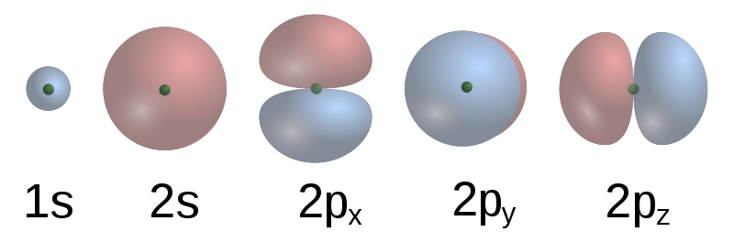
Atomok
Pici atommag körül E ~ n/r² típusú elektromos tér
Ebben a térben n db. elektron helyezkedik el
  Pauli-féle kizárási elv: állapotonként max. 1 elektron

Slide 4
Anyagok osztályozása
szilárd
[solid]
cseppfolyós
(folyadék)
[liquid]
légnemű
(gáz)
[gas]
kondenzált anyag
[condensed matter]
[fluid]

Slide 5
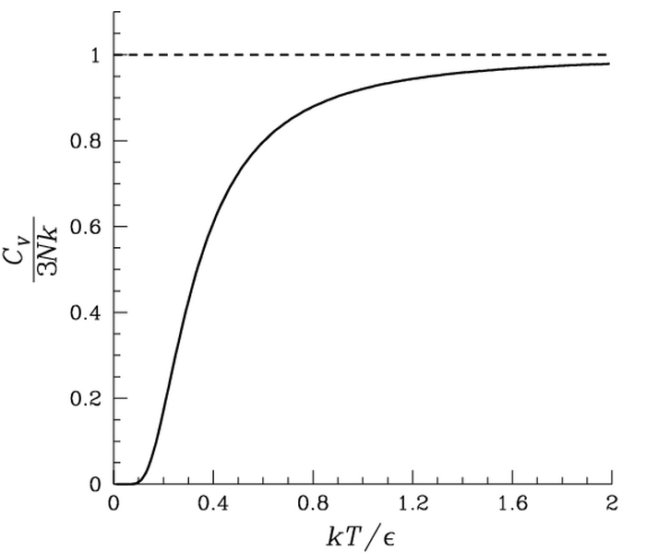
Anyagok termodinamikája
Gázok
  Ideális gáz állapotegyenlete:
  R = 8,31 J/(mol･K)
  C_{V} = (f/2)･R
    N₂: 20,81 J/(mol･K) = 2,505･R
Szilárd testek
  Dulong-Petit szabály: C_{V} = 3R
    Fe: 25,1 J/(mol･K) = 3,02･R
    Cu: 24,44 J/(mol･K) = 2,94･R
Minden anyag egyforma!
  Vagy mégsem?

Slide 6
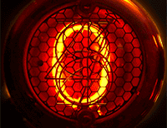
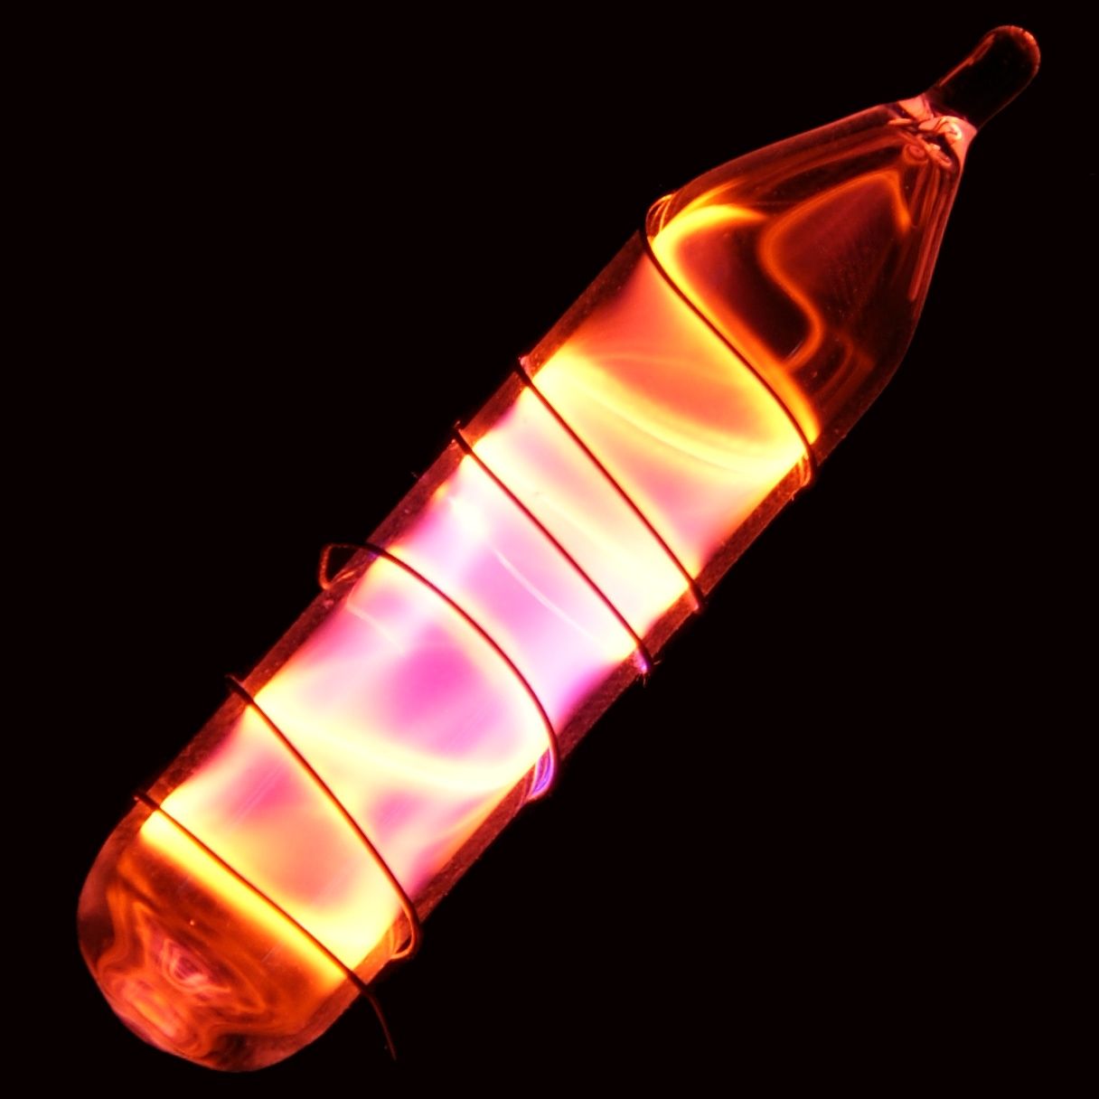
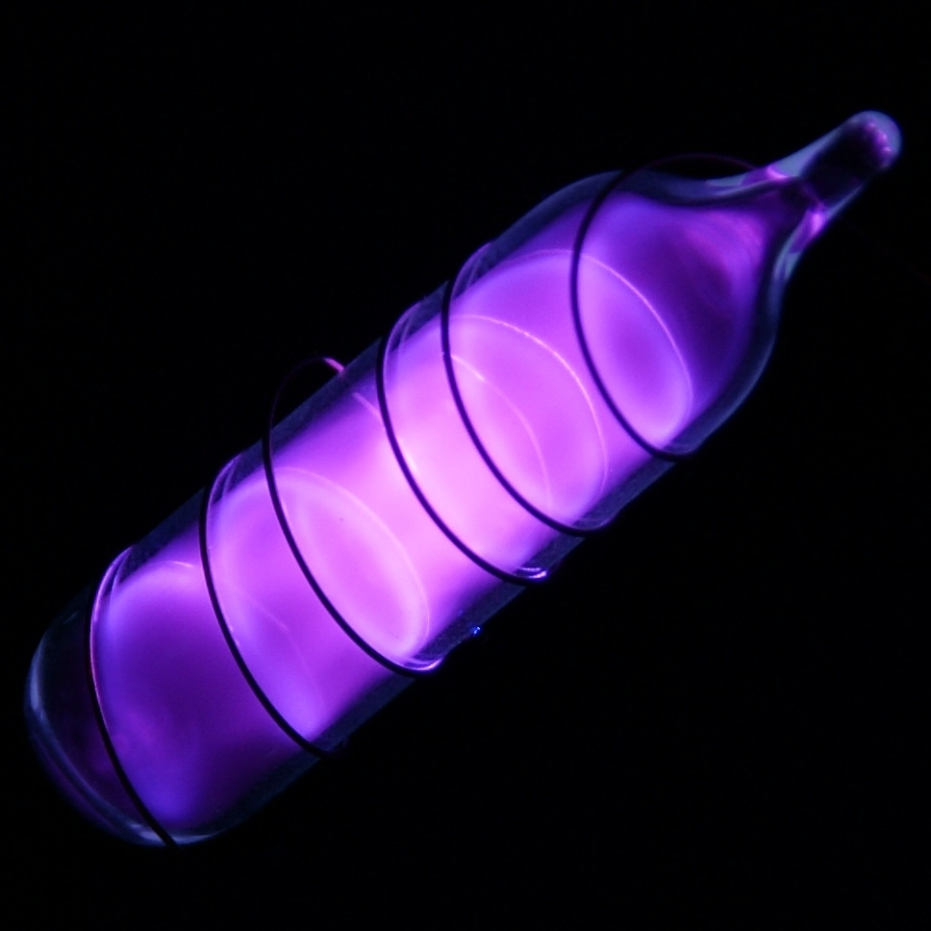
Neon lámpa
Gázkisülés
  Atomok gerjesztett állapotba kerülnek, majd fényt (E = hν = hc/λ) bocsájtanak ki
A termodinamika nem minden!
Neon
3,4 eV, 380 nm
Atomi színkép
1,7 eV, 750 nm
Kripton

Slide 7
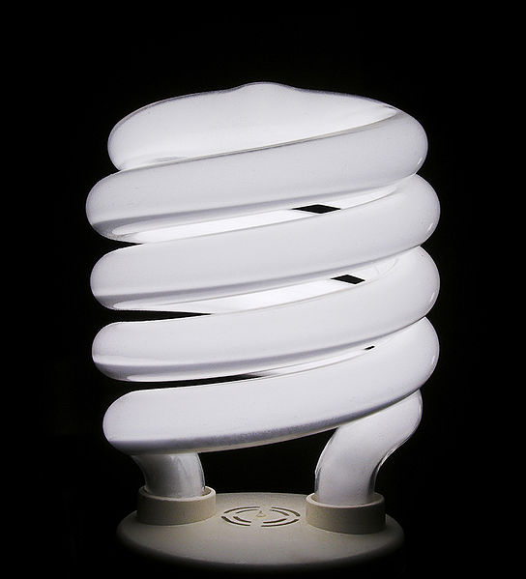
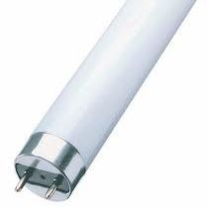
Kompakt fénycső
Hg gáz kisülése
  Legerősebb sugárzás: 4,2 eV (UV)
  Fluoreszcens bevonat (fénypor)
  Begyújtáshoz Ar gáz
  Veszélyes hulladék!

Slide 8
Tematika
(1) Anyagszerkezet
(2) Mechanikai tulajdonságok
  Acélgyártás
  Memóriaötvözetek
  Ni₃Al alapú szuperötvözetek turbinalapátokhoz
(3) Félvezetők
  Dióda, tranzisztor működése
(4) Mágneses tulajdonságok
  Finemet ötvözet [giant magnetoresistance], hard disk olvasófeje
(5) A gumi szerkezete és fizikája

Slide 9
Anyagok szerkezete

Slide 10
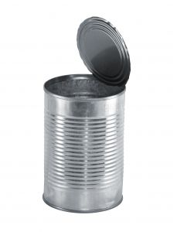
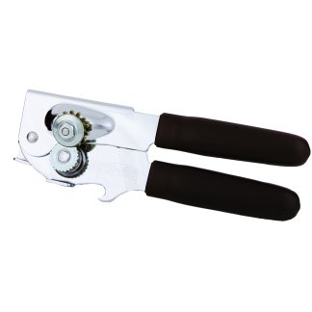
Szilárd anyagok szerkezete
A kémiai összetétel nem határozza meg az anyag összes tulajdonságát
  Pl.: Konzervdoboz (tin) és nyitó ugyanabból az anyagból van
  Korund, zafír és rubin ugyanúgy Al₂O₃
  C: gyémánt, grafit
  SiO₂, üveg, kvarc, további 10 módosulat

Slide 11
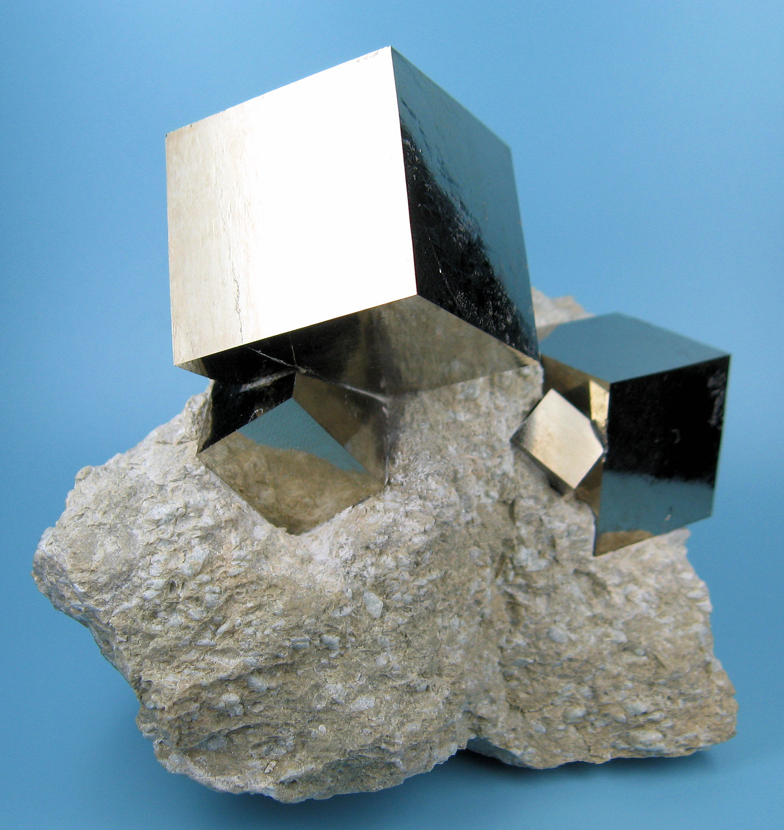
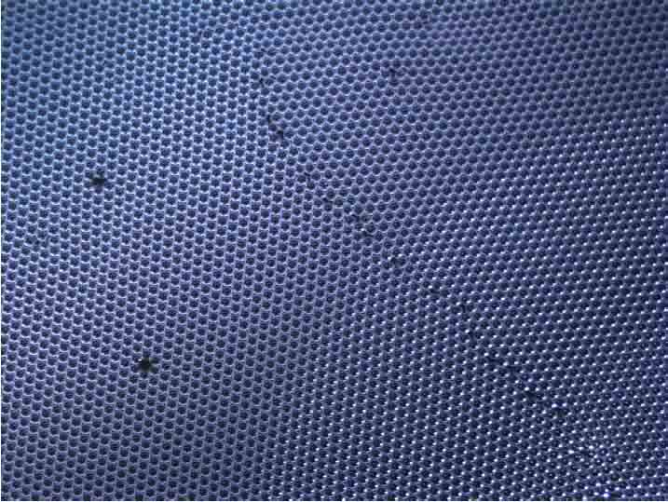
Kristályos szerkezet?
Kristályok szeretnek szabályos alakzatokat alkotni
  Az atomok szabályos rendben vannak
  19. század végére leírták az összes előforduló kristályszerkezetet
Hogyan lehetne bizonyítani a szabályos elrendeződést?
Hogyan lehetne meghatározni a pontos atomi szerkezetet?
Pirit (FeS₂)

Slide 12
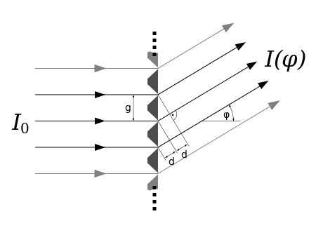
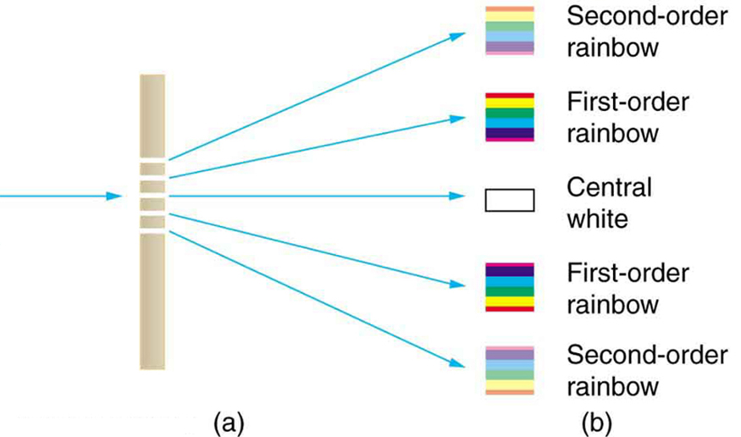
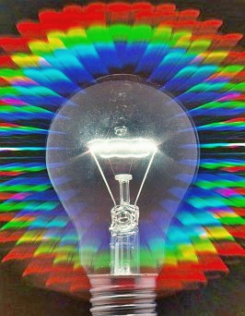
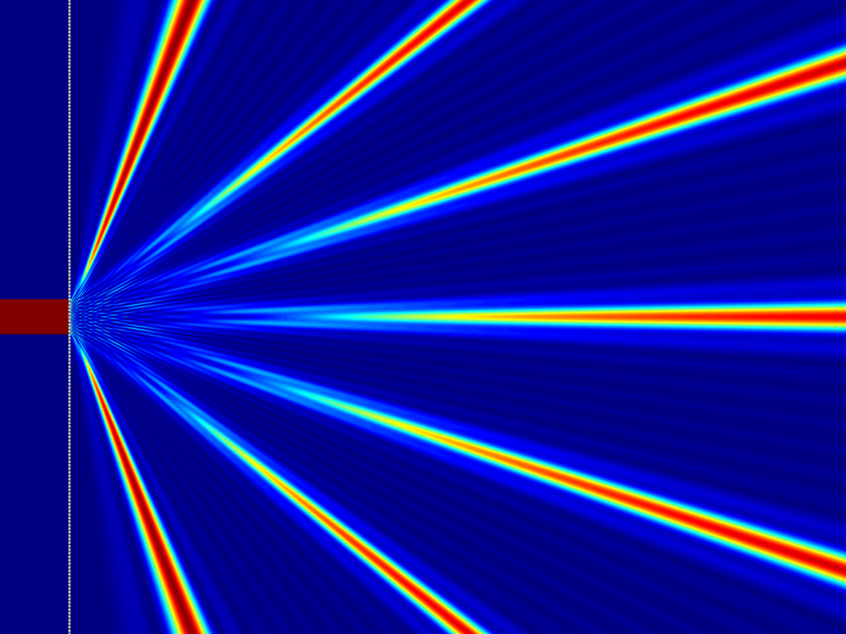
Diffrakció
Diffrakció optikai rácson:

Slide 13
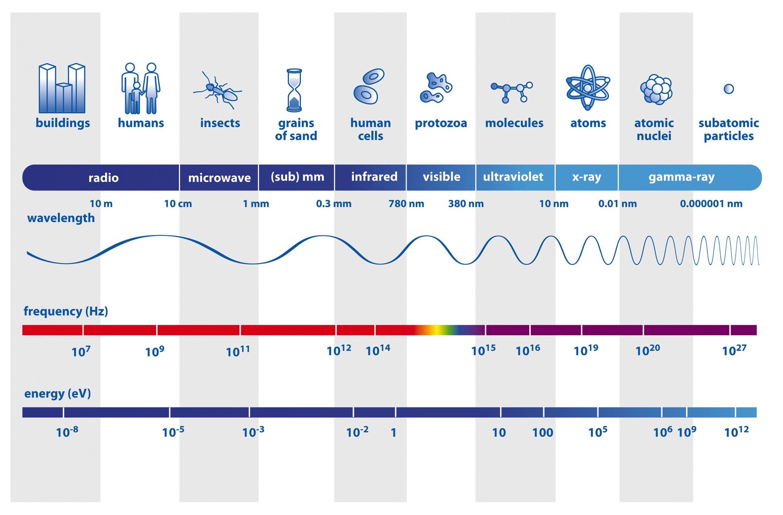
A fény spektruma
sef

Slide 14
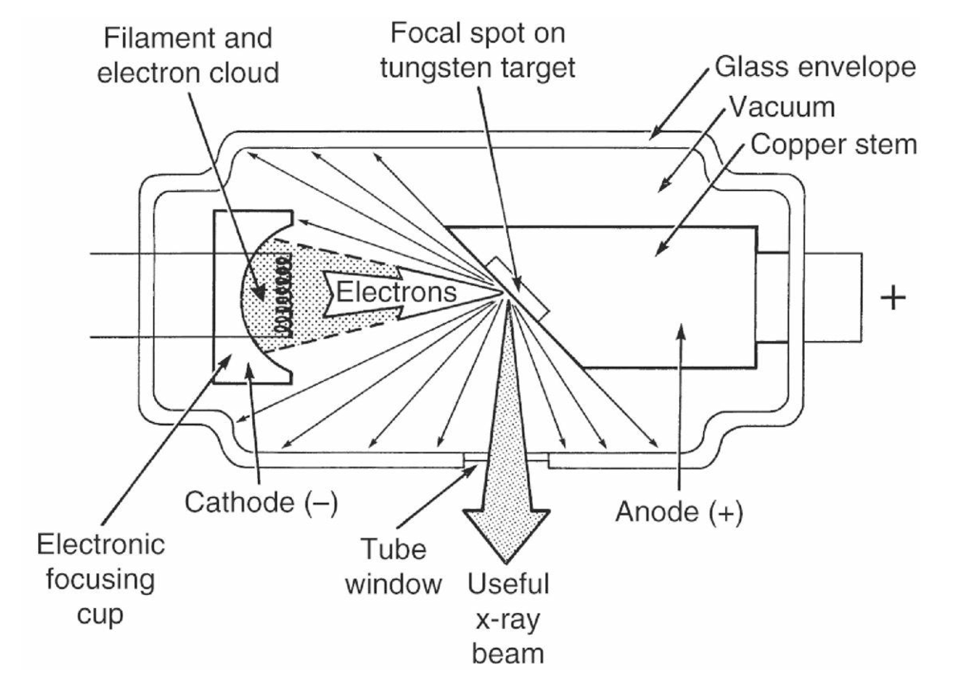
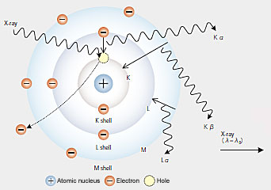
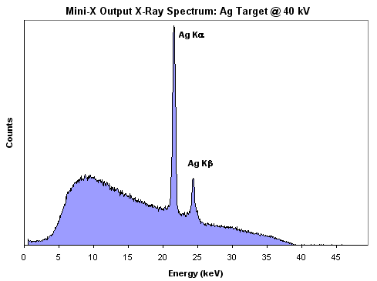
Röntgen sugarak
Gyors elektronok csapódnak be egy Cu vagy W anódba
  Röntgen fotonok keletkeznek

Slide 15
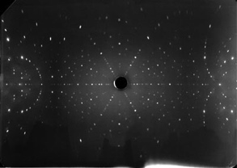
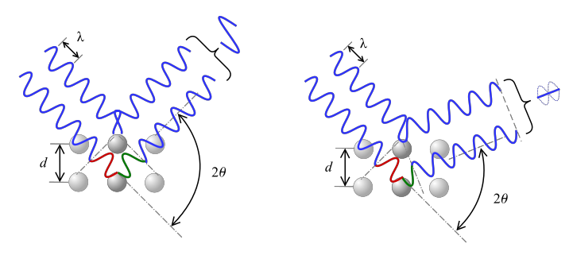
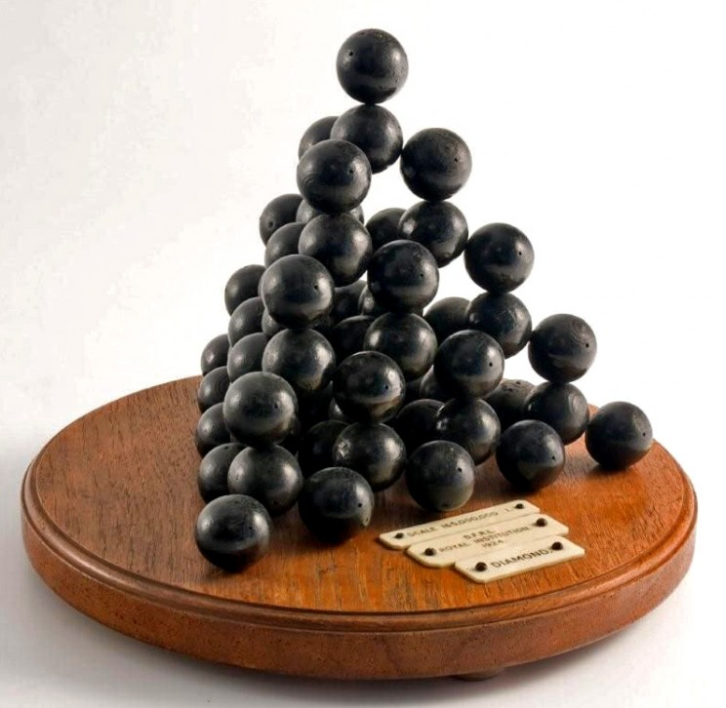
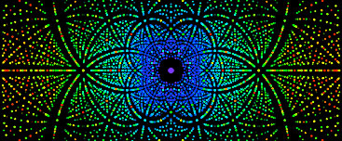
Laué kísérlet
Laué reflexió egykristályon:
  Röntgen fény bizonyos irányokban szóródik
Nobel-díj:
  Laué (1914): első Röntgen diffrakció
  Bragg (1915): kristályszerkezet meghatározása
  További 20 diffrakciós témában

Slide 16
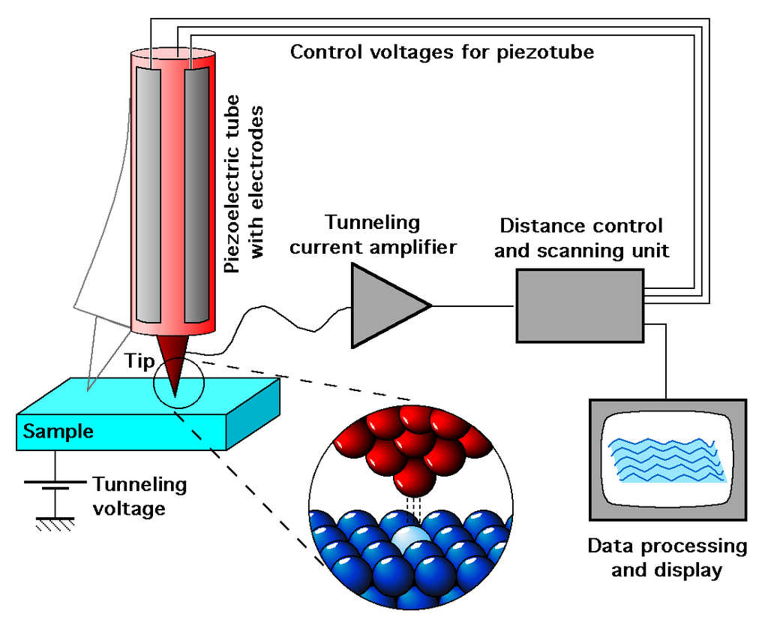
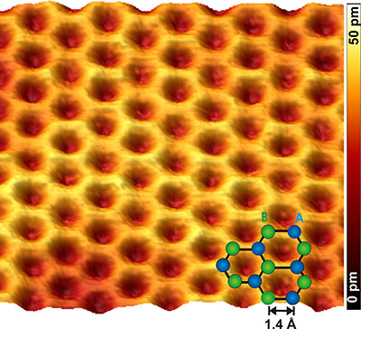
STM
STM (scanning tunneling microscopy/pásztázó alagútmikroszkópia)
Grafén szerkezete

Slide 17
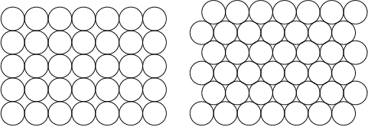
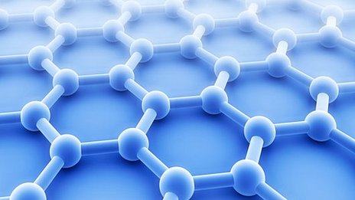
Kristályszerkezetek
Két dimenziós rácsok
Grafén
  rács = pontrács + bázis
  Bázis: 2 C atom
  Pontrács: hexagonális
Négyzetes
Hexagonális

Slide 18
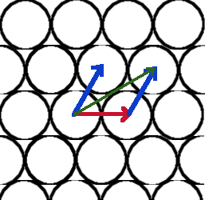
Kristályszerkezetek
Pontrács:
  : transzlációs vektor
  a_{i}: elemi transzlációs vektor
  Elemi cella: az (a₁, a₂, a₃) paralelepipedon (nincs benne rácspont, csak a csúcsaiban)

Slide 19
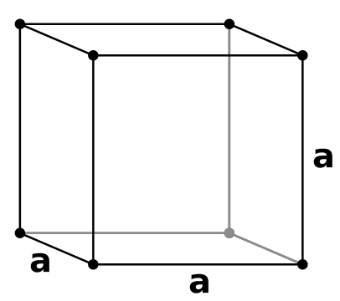
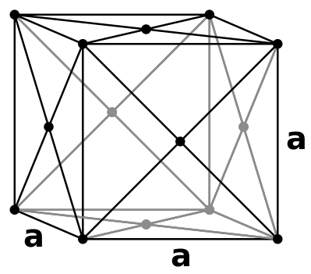
Kristályszerkezetek
Egyszerű köbös [simple cubic]
  Po (ez az egy elem)
Lapcentrált köbös
[face centered cubic, fcc]
  Au, Ag, Pt, Al, Ni, Pb, Fe 912°C felett, stb.

Slide 20
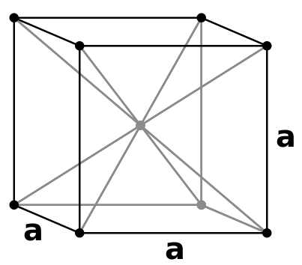
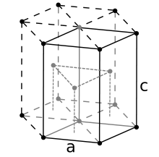
Kristályszerkezetek
Tércentrált köbös
[body centered cubic, bcc]
  Fe 912°C alatt, Mo, W, Cr, V, Na, K, stb.
Szoros illeszkedésű hexagonális
[hexagonal close packed, hcp]
  Mg, Zn, Ti stb.

Slide 21
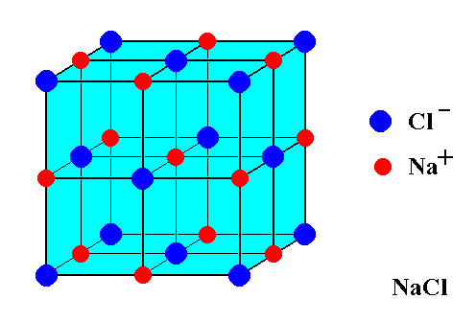
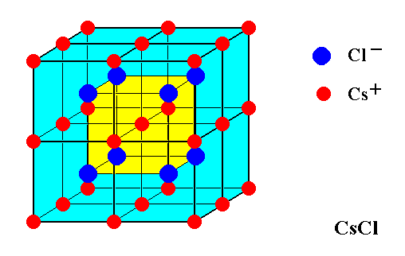
Kristályszerkezetek
NaCl szerkezet
  Rács: fcc
  Kétatomos bázis
  NaCl, AgCl, CaO, LiF, stb.
CsCl szerkezet
  Rács: egyszerű köbös
  Kétatomos bázis
  CsCl, CsBr, β sárgaréz (CuZn, [brass]), AgZn, stb.
Sok egyéb van még…

Slide 22
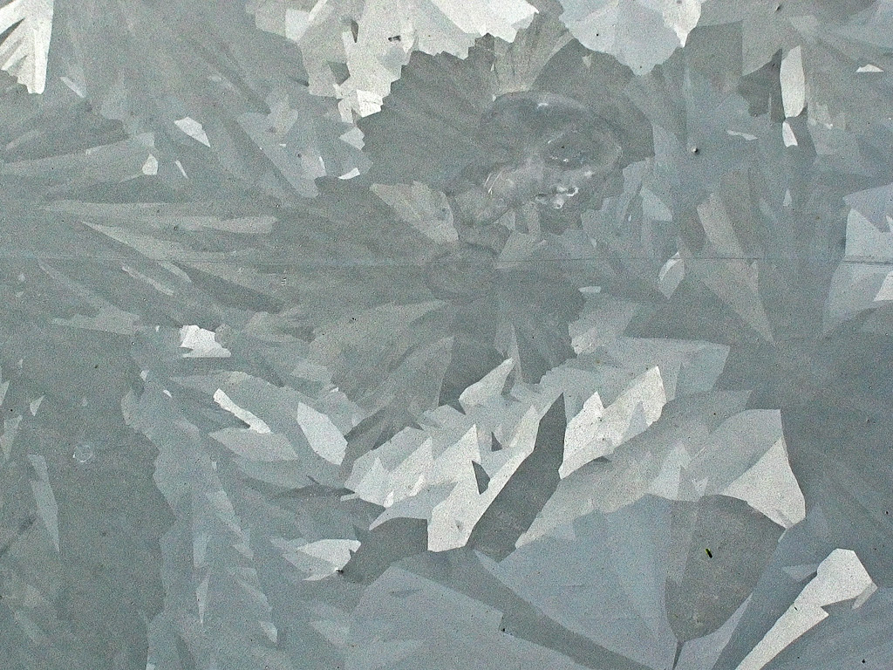
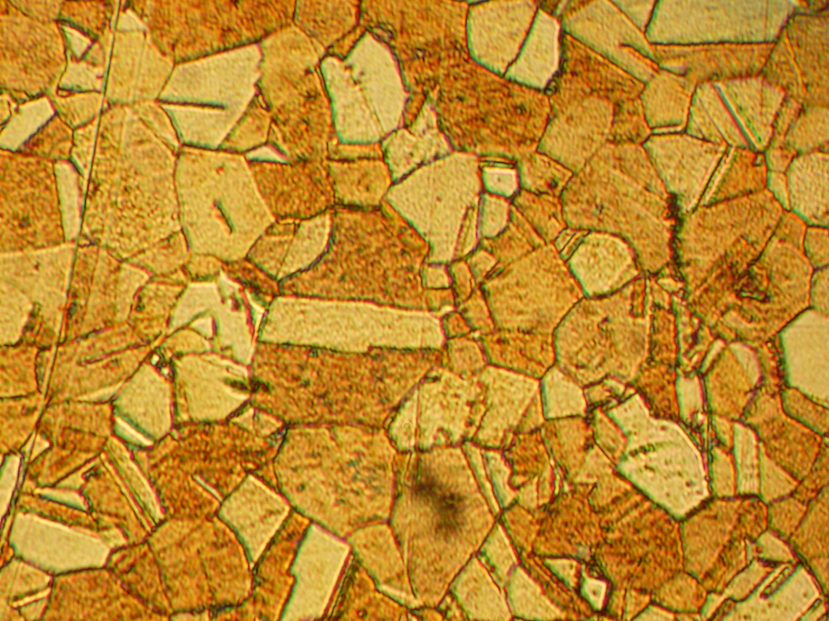
Rácshibák
A természetben előforduló kristályos anyagok szerkezete általában nem tökéletes: rácshibák.
Egykristály-polikristály
Szemcseméret (d) szerinti
osztályozás:
  d ~ pár mm: durvaszemcsés
    Pl. Zn bevonat acélon (horgany)
  d ~ 10 μm-0,1 mm: finomszemcsés
  d ~ 1-10 μm: mikroszemcsés
  d ~ 10-100 nm: nanoszemcsés

Slide 23
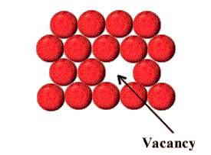
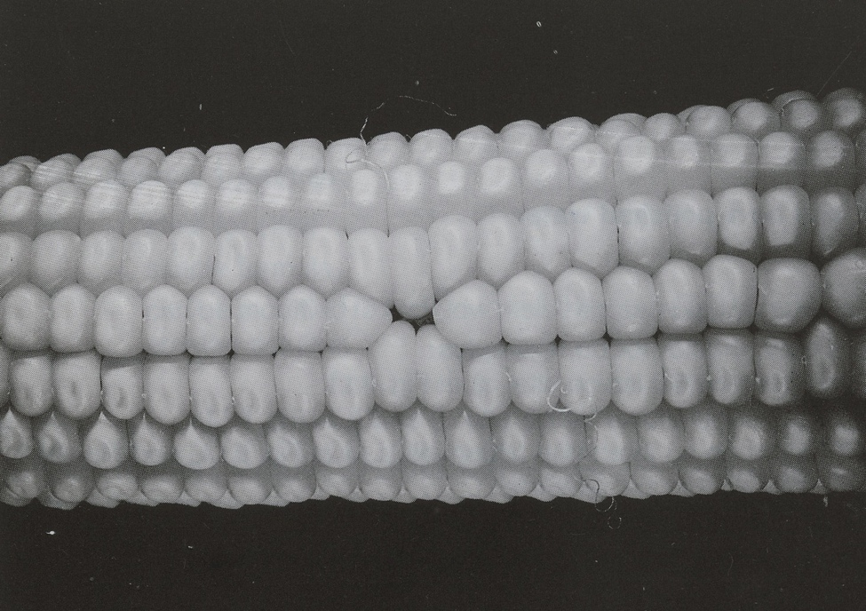
Pontszerű hibák
Vakancia
  Egy atom helyén nincs semmi
  Termikus hiba:
  n: vakanciakoncentráció
  N: atomszám
  E^{F}_{vac}: vakancia keltési energia
    E^{F}_{vac} ≈ 0,8-2 eV fémben
    1 eV = 1,6 10⁻¹⁹ J
    kT = 0,025 eV (szobahőmérsékleten)

Slide 24
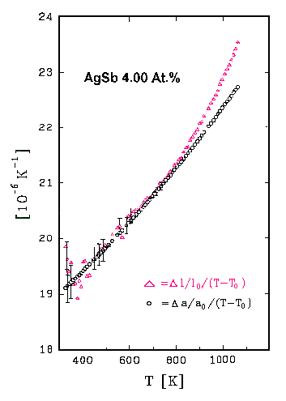
Vakanciák mérése
Simmons-Baluffi kísérlet (1960)
  Hőtágulás és rácsállandó mérése
  Kettő különbségéből
  vakanciakoncentráció meghatározható:

Slide 25
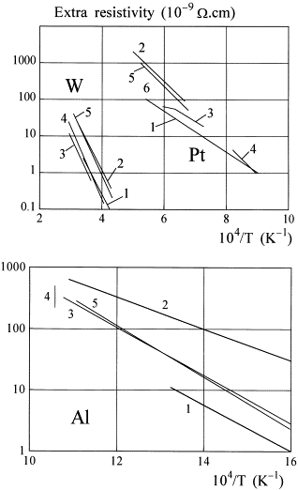
Vakanciák mérése
Ellenállásméréssel
  Hőkezelés majd quenchelés
  Ellenállásmérés hidegben (pl. folyékony nitrogénben)
  Mathiessen-szabály:
  A meredekség a képződési energiával arányos

Slide 26
Szennyezők (adalékok)
Extra atom a rácsban – ez is ponthiba
Szubsztitúciós
  Au-Ag, Ag-Cu, Cu-Sn (bronz), Al-Mg, Al-Si, Si-In
  Anyagok tulajdonságait jelentősen befolyásolják
  Al lágy, de Al-(Cu/Mg) (duraluminium) kemény
  Fe rozsdásodik (és ferromágneses), de Fe-(Ag/Ni/Cr) rozsdamentes (és általában paramágneses)

Slide 27
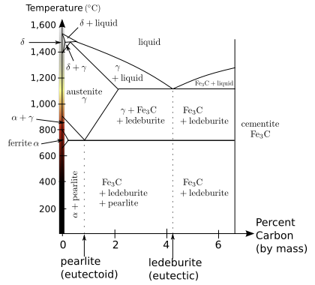
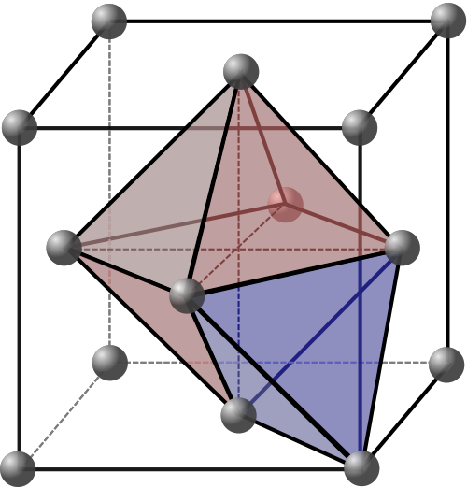
Szennyezők (adalékok)
Intersticiális
  A rács közé szorul a szennyező atom
  Cu-O, Cu-N, Fe-C, Fe-N, Fe-P
  Fe fázisdiagramja:
    911°C-ig bcc (α-vas)
    1394°C-ig fcc (γ-vas)
    1538°C-ig (olvadáspont) bcc (δ-vas)
fcc-ben nagy hely intersticiálisnak
  Oktaéderes hely
  Ide oldódik be a szén

Slide 28
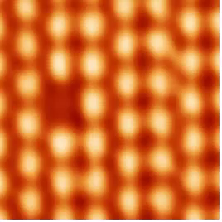
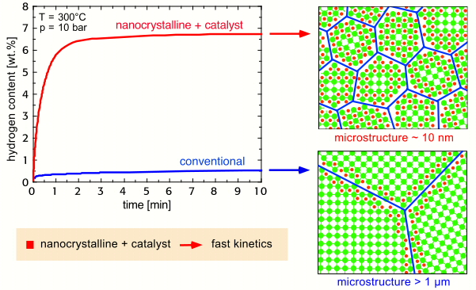
Diffúzió
Szennyező atomok vándorolnak a kristályban
  Általában vakancia mechanizmussal
Deformációt okozhat
Alkalmazások: pl. hidrogén tárolás Mg-ban

Slide 29
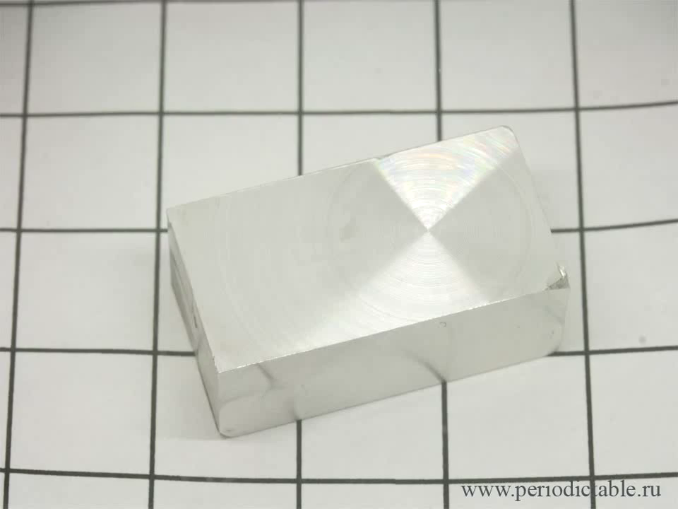
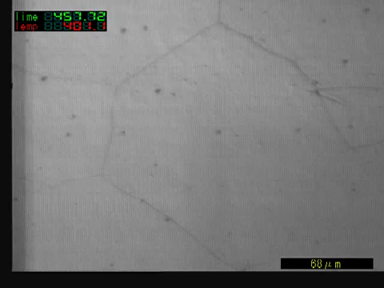
Szilárd-szilárd fázisátalakulás
Martenzites (gyors)
  Diffúziómentes
  fcc ↔ bcc átalakulás (pl. Fe 912°C-nál)
Diffúziós (lassú)
  Sn (ónpestis)
  13,2°C alatt gyémántszerkezet, felette tetragonális

